Slide 1




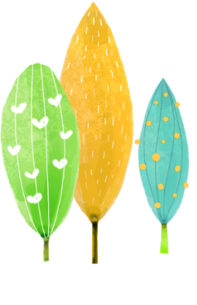




UBND QUẬN DƯƠNG KINH
TRƯỜNG TIỂU HỌC ANH DŨNG
TOÁN
Bài 9: Luyện tập chung

Slide 2
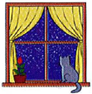
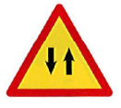

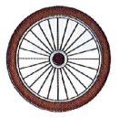
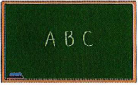
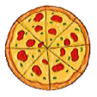

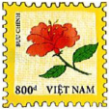

Liên hệ xung quanh mình và lớp học. Bạn Việt đã nêu được tên một số đồ vật có hình dạng các hình đã học như sau:
1
Khung cửa sổ
Biển báo giao thông
Đĩa DVD
Bánh xe
Bảng lớp
Cái bánh
Bìa sách
Ê-ke
Con tem

Slide 3

Mỗi đồ vật trên có
dạng hình gì?

Slide 4
Khung cửa sổ
Con tem
Hình vuông

Slide 5
Hình tam giác

Slide 6
Hình tròn

Slide 7
Hình chữ nhật

Slide 8
2
a) Em hãy xếp các que tính để được hình bên.

Slide 9
2
a) Em hãy xếp các que tính để được hình bên.
b) Em hãy xếp 5 que tính thành 2 hình tam giác

Slide 10
3
Hình thích hợp đặt vào dấu “?” là hình nào?
?
A B C
?
A B C

Slide 11
4
Với các miếng bìa hình tam giác:
Bạn Mai ghép thành hình sau:
5
2
4
1
3
6
Hỏi Mai đã dùng bao nhiêu miếng bìa hình tam giác để ghép được hình trên?
6 miếng bìa

